Slide 1
HERRAMIENTA DE AYUDA A LA
GENERACIÓN DE GRUPOS
EN EL AULA
MIGUEL FUERTES
Tutora: Elena Román

Slide 2
Índice
¿Por qué?
Marco teórico:
Aprendizaje colaborativo
El Test sociométrico
Propuesta y Prerrequisitos
Implementación
Demostración

Slide 3
Índice
¿Por qué?
Marco teórico:
Aprendizaje colaborativo
El Test sociométrico
Propuesta y Prerrequisitos
Implementación
Demostración

Slide 4
Estado del arte
Mucha aplicación para el alumnado y poca aplicación para el profesorado.
Las TIC son muy importantes y van ganando mucho peso.
Ayuda a la gestión del aula.

Slide 5
Índice
¿Por qué?
Marco teórico:
Aprendizaje colaborativo
El Test sociométrico
Propuesta y Prerrequisitos
Implementación
Demostración

Slide 6

Aprendizaje colaborativo
Johnson y Johnson (1989) definen el trabajo colaborativo como el trabajo realizado en
grupos o equipos donde cada alumno tiene una misión u objetivo, y una vez completado su
objetivo se convierte en un experto y como experto tiene que explicar lo aprendido a sus
compañeros. Si alguien no hace su trabajo, el conocimiento queda sin compartirse y el
objetivo común fracasa.
Motivación
Responsabilidad
Cara a cara; Habilidades interpersonales
Comunicación
Formación en Valores
Colaboración y cooperación

Slide 7
Aprendizaje colaborativo: Dificultades
Alumnos con necesidades especiales.
Frente a los que no las tienen.
Edad y preparación del alumno.
Responsabilidad y compromisos previos: Madurez.
Interacción social: base previa.
Comunicación y resolución de conflictos.
Rompe con el paradigma, alumno-céntrico.
Reto para el profesorado.

Slide 8
Índice
¿Por qué?
Marco teórico:
Aprendizaje colaborativo
El Test sociométrico
Propuesta y Prerrequisitos
Implementación
Demostración

Slide 9
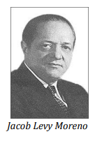
El Test Sociométrico
Visión global y estructural del grupo.
Detectar subgrupos
Descubrir factores discriminatorios
Observar variaciones de interés
Describe la estructura del grupo
Explica el funcionamiento del grupo

Slide 10
El Test Sociométrico
Pregunta de elecciones y rechazos
(respuesta honesta)
Sociomatriz
Sociograma
Interpretación

Slide 11
El Test Sociométrico
Líder – Muchos +
Eminencia gris – Solo relacionado con el Líder
Marginado – Pocos + o Muchos -
Promedio
Polémico – Muchos + y -

Slide 12
El Test Sociométrico: Ejemplo
¿Con quien harías
un trabajo en grupo?
¿con quien no?

Slide 13
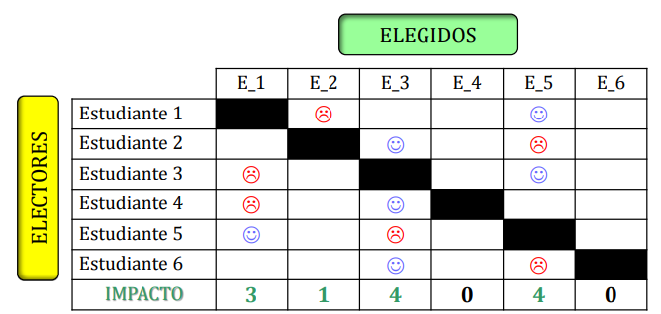
El Test Sociométrico: Ejemplo

Slide 14
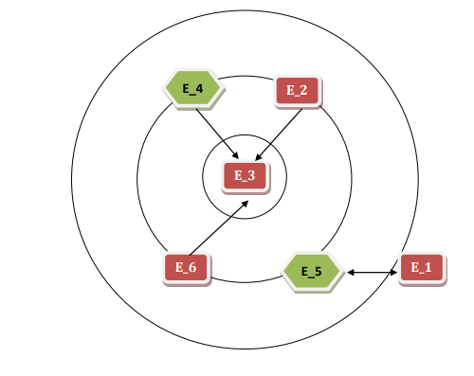
El Test Sociométrico: Ejemplo

Slide 15
Índice
¿Por qué?
Marco teórico:
Aprendizaje colaborativo
El Test sociométrico
Propuesta y Prerrequisitos
Implementación
Demostración

Slide 16
Propuesta
Generar una aplicación que facilite la creación de grupos en el aula para los trabajos colaborativos.
Segmentación y caracterización de los alumnos en el aula.
Preferencias de los mismos
Tests Sociométricos.
Prerrequisitos
Plataforma de gestión de alumnado.

Slide 17
Índice
¿Por qué?
Marco teórico:
Aprendizaje colaborativo
El Test sociométrico
Propuesta y Prerrequisitos
Implementación
Demostración

Slide 18
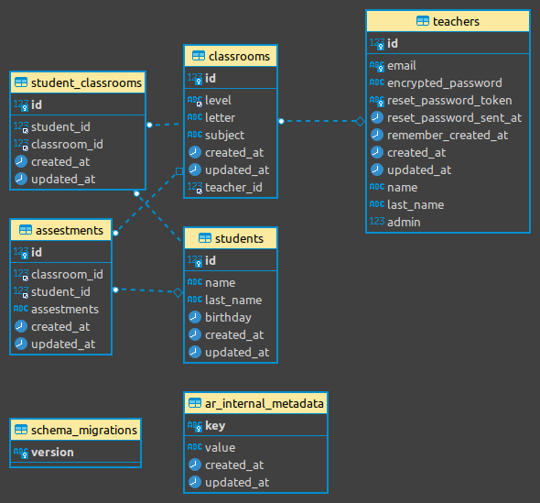


Implementación: Decisiones
Implementación en Ruby on Rails
… vs. Moodle…
MariaDB
Prerrequisitos:
Gestión de alumnos
Centrado en el profesor
Modelo de datos

Slide 19
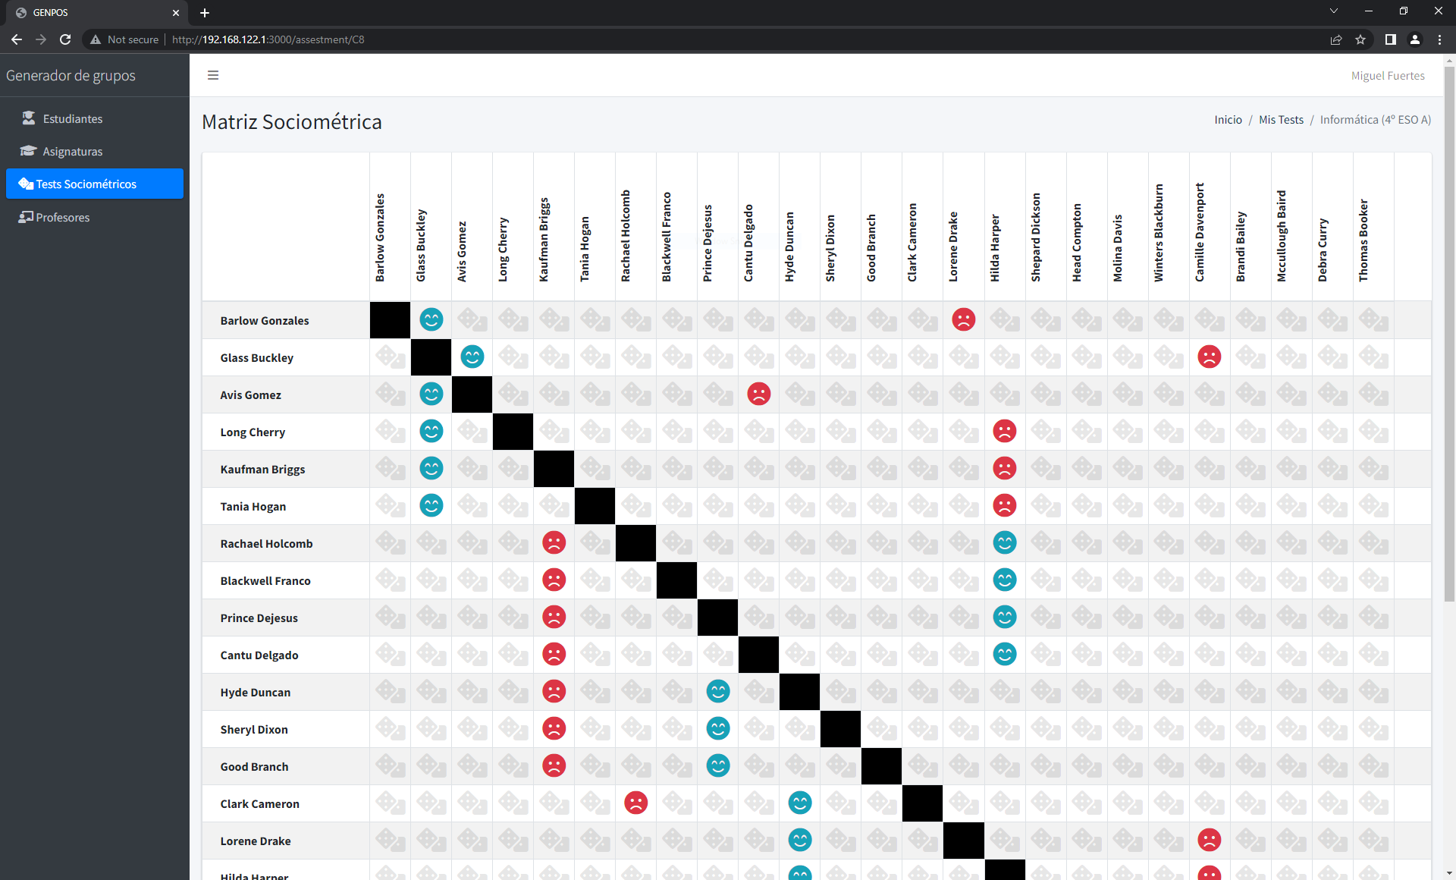
Implementación: Matriz Sociométrica

Slide 20
Implementación: Conclusiones
Herramienta creada para facilitar la creación de grupos
Ayuda mediante tests sociométricos
Importancia del trabajo colaborativo
Valoración del test sociométrico
No infalible pero de gran ayuda

Slide 21
Implementación: Limitaciones y futuro
Creación de grupos automática
Perfilado de aptitudes y características del alumnado
Base de datos de actividades en grupo con sus necesidades
Perfiles necesarios en cada actividad
Combinación de características, actividades y resultados del test para la generación de los grupos de manera aleatoria y automática.
Base de datos estadística de las decisiones tomadas y de los grupos formados.

Slide 22
Índice
¿Por qué?
Marco teórico:
Aprendizaje colaborativo
El Test sociométrico
Propuesta y Prerrequisitos
Implementación
Demostración

Slide 23
Demostración

Slide 24
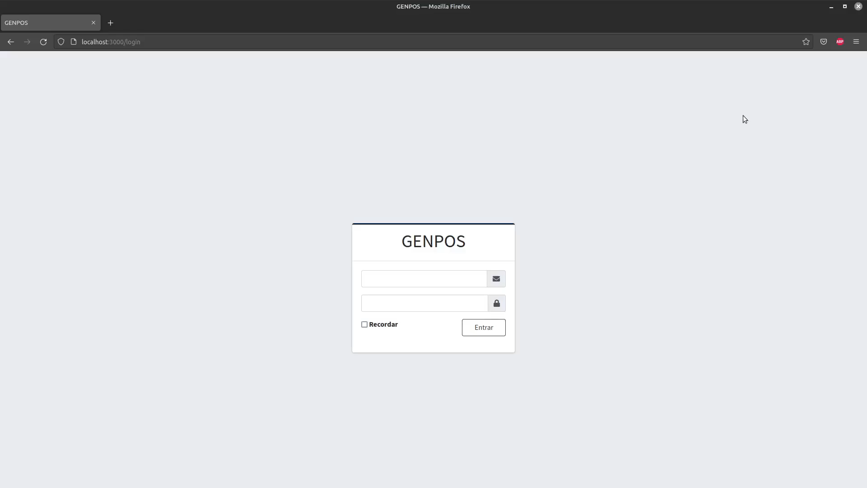

Slide 25
GRACIAS POR SU ATENCIÓN

